Slide 1

영화 추천 모델링
Apriori 알고리즘
2018.07
IT미래전략부문
Notes:
안녕하십니까
IT기획팀 사원 여승은 입니다.
Netflix에서 제공하는 데이터를 바탕으로 apriori알고리즘을 적용한 영화 추천 시스템을 설명드리겠습니다.

Slide 2
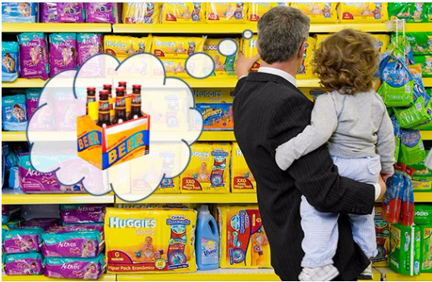

Ⅰ. 개요
[연관규칙 분석을 통한 매출 증대]
기저귀 심부름 핑계로 맥주 한잔…
기저귀를 구매하는 30, 40대 남성은 맥주도 같이 구매하는가?
허리케인이 닥치기 전에 손전등과 달콤한 간식거리도 같이 구매하는가?
Notes:
연관규칙 분석에 대한 설명에 들어가기전에 연관규칙분석을 이용하여 큰 성공을 본 사례에 대해서 설명드리겠습니다
미국에서 유명한 월마트에서 연관규칙분석을 통해서 기저귀와 맥주의 연관성을 찾아내어 30,40대 남성들이 기저귀 심부름을 오면서
맥주도 같이 구매를 하는 경향이 있다는 사실을 찾아내어 기저귀와 맥주를 근접한곳에 배치함으로써 매출 증대에 큰 효과를 가져온 사례가 있습니다
두번쨰로는 미국에서 많이 발생하는 허리케인이 닥치기 전에는 사람들이 손전등과 달콤한 간식거리를 같이 구매하는 경향이 있다는 규칙을
찾아내어 허리케인이 온다는 일기예보가 있을때 미리 손정등과 달콤한 간식거리를 함께 배치하여 매출 증대에 큰 효과를 가져온 두번쨰 사례가 있었습니다

Slide 3

Ⅰ. 개요
APRIORI 알고리즘을 이용한 연관규칙분석(장바구니 분석)
고객 | Items
정혜진 | 계란, 우유
왕초현 | 계란, 기저귀, 맥주, 사과
여승은 | 우유, 기저귀, 맥주, 콜라
정지용 | 계란, 우유, 맥주, 기저귀
이슬아 | 계란, 우유, 맥주, 콜라
⋮ | ⋮
왕초현 | 계란, 기저귀, 맥주, 사과
여승은 | 우유, 기저귀, 맥주, 콜라
정지용 | 계란, 우유, 맥주, 기저귀
이슬아 | 계란, 우유, 맥주, 콜라
⋮ | ⋮
장바구니 거래내역을 분석하여 발생하는 규칙을 예측하는 작업
EX) If A then B : 만일 계란을 산다면 기저귀도 산다
Notes:
연관규칙분석은 apriori 알고리즘을 이용하여 분석을 하고 연관규칙을 분석할때 고객들이 같이 구매한 거래내역을 장바구니 형태로 리스트화 시켜서
규칙을 예측한다고 하여 장바구니 분석이라고도 불리우고 있습니다
연관 규칙분석은 if a then b 예를 들어 만일 계란을 사는 행위가 일어나면 기저귀를 사는 행위도 같이 일어난다라는 if a then b라는 기본에 근거하고 있습니다

Slide 4
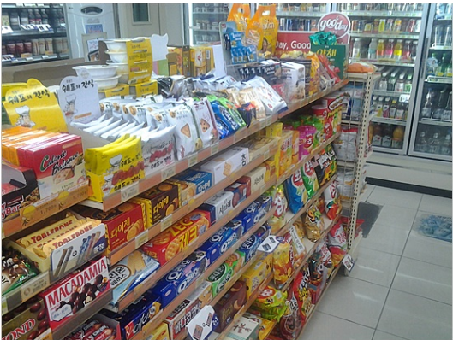
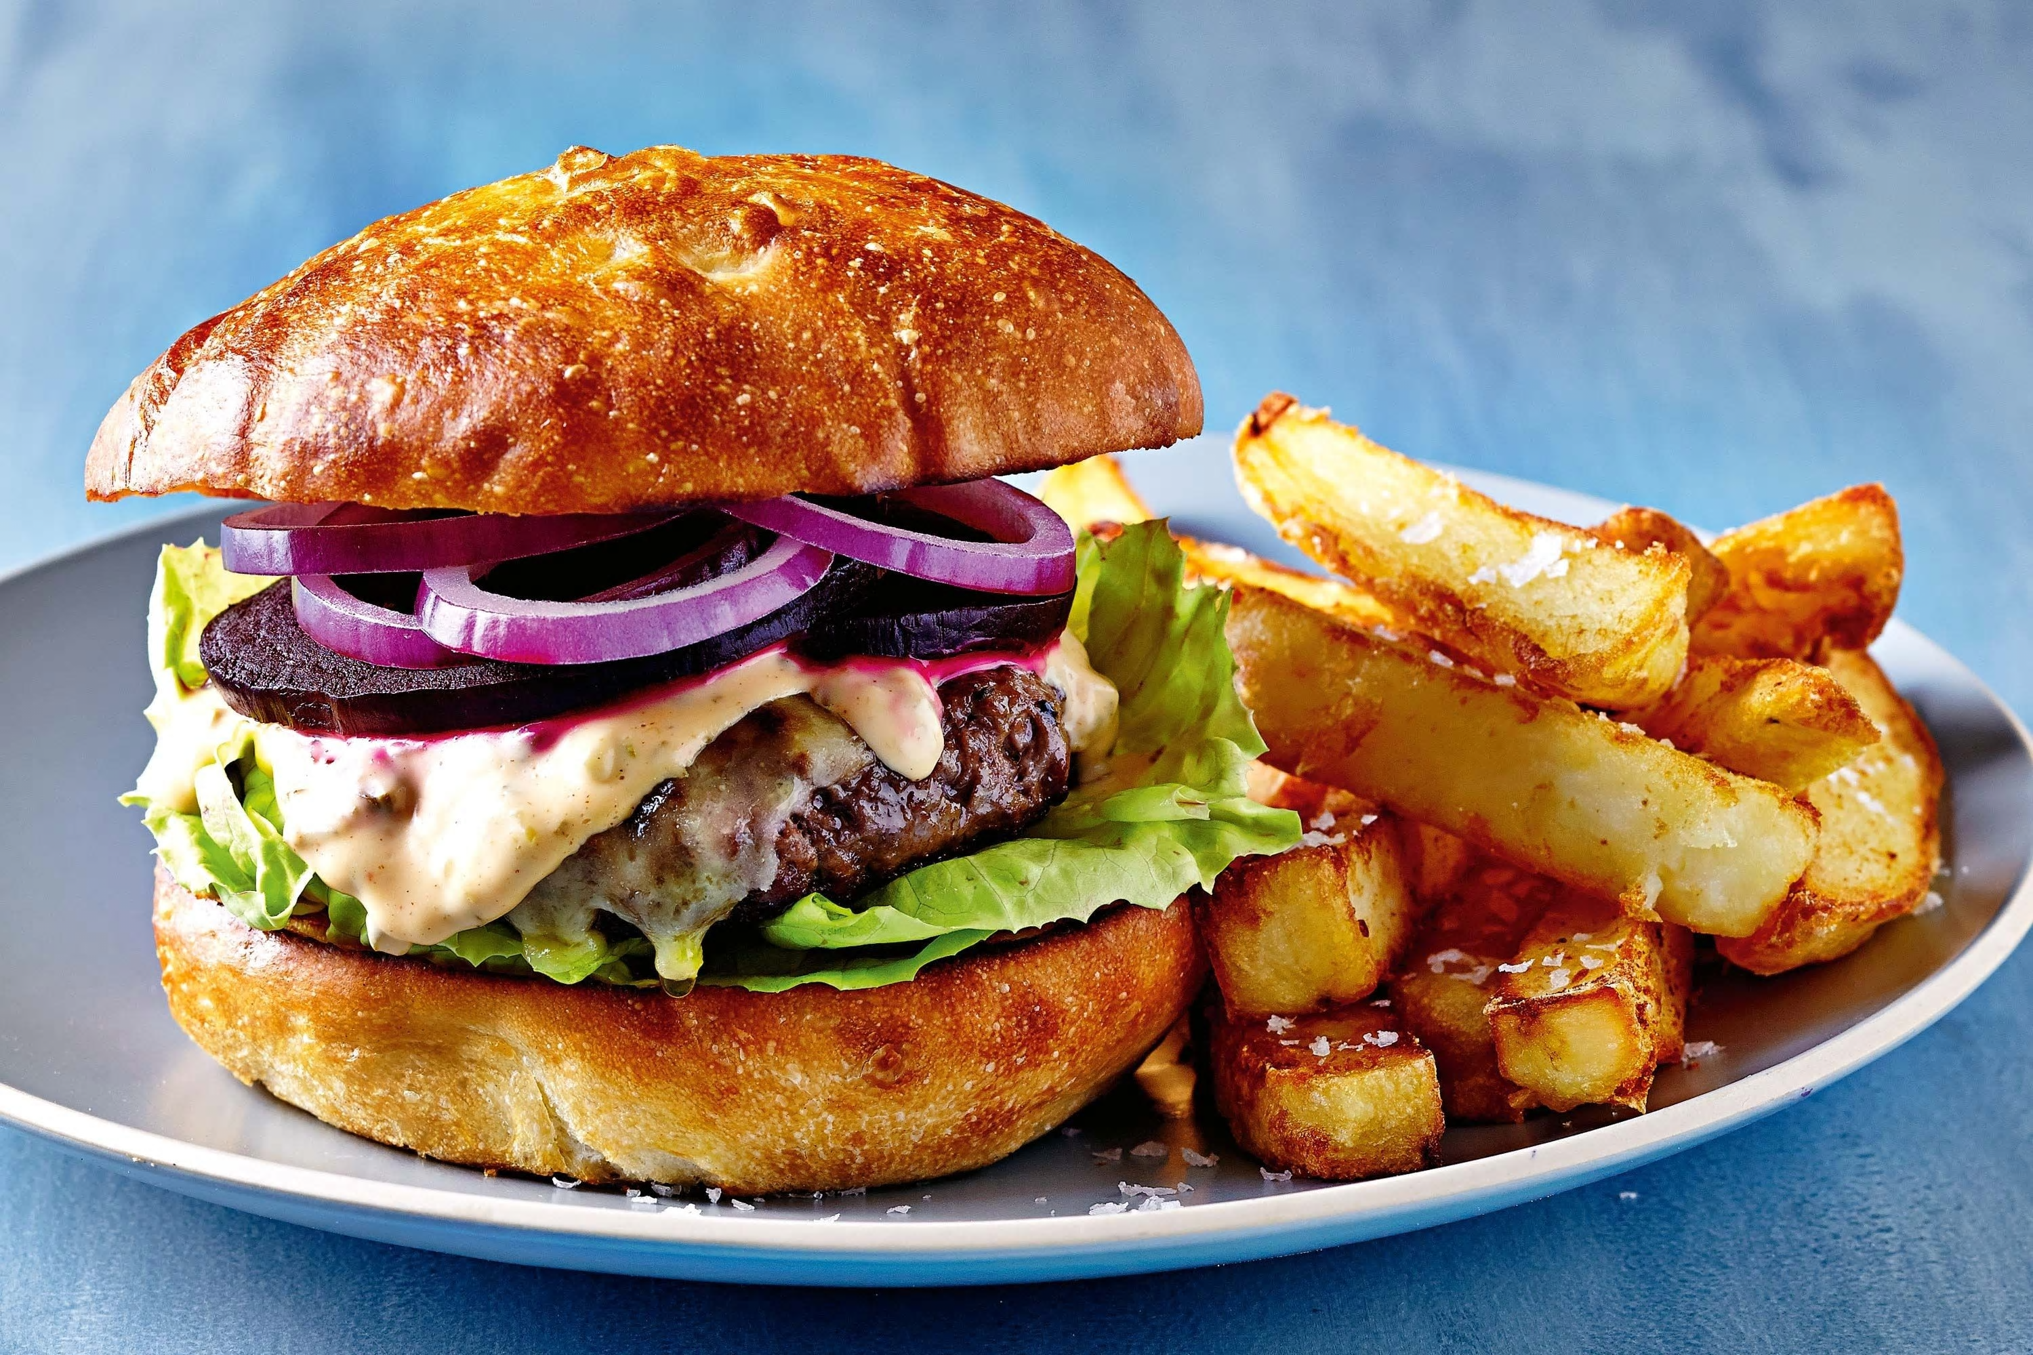

Ⅰ. 개요
[연관규칙분석의 적용분야]
상품 진열 (Inventroy Display)
교차판매, 번들판매
부정탐지(Fraud Detection)
다량의 데이터를 바탕으로 많은 분야에 적용이 가능
통상적인 상식의 틀을 벗어난 룰 = 가치↑
Notes:
부정탐지 – 거래내역에서 평소에 사기행위로 자주 사용되던 패턴이나 이런걸 발견하여 탐지하는 방법
크로스 셀링 – 연관성이 높은 상품을 같이 제공하거나 묶어서 판매할려는 마케팅 행위
연관규칙을 활용하여 적용하는 분야로는 첫번쨰로 월마트의 사례에서 설명을 드렸듯이 상품진열 즉, 가장 연관성이 있는 상품들 끼리 함꼐 배치하여
매출 증대 효과를 기대하는 것과
두번쨰로 크로스셀링 다른말로 교차판매 즉 연관성이 높은 상품을 같이제공하거나 번들판매와같이 묶어서 판매할려는 마케팅에 적용이 많이 되고 있습니다
또한 세번쨰로 금융권에서는 연관규칙분석을 통하여 거래내역에서 평소에 사기행위로 자주 사용되던 패턴을 연관 규칙 분석을 통해 일반화 시켜
이를 탐지하여 부정한 행위를 탐지하는 곳에서도 많이 적용되고 있습니다.

Slide 5
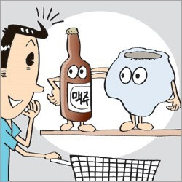
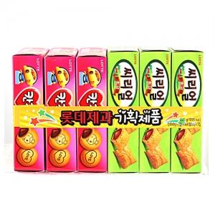
Ⅰ. 개요
[연관규칙 분석의 결과 유형]
Useful Result
Trivial Result
Inexplicable Result
마케팅 전략상 유용한
결과가 나온 경우
기존의 마케팅 전략에
의해 연관성이 높게 나온 경우
의미를 발견하기 위해 많은 고민이
필요한 경우
Notes:
연관규칙 분석의 결과 유형으로는 크게 세가지 형태로 나뉩니다
유용한 결과, 쓸모없는 결과 , 설명하기 어려운결과
Useful result는 월마트의 사례에서와 같이 맥주와 기저귀의 연관성과 같은 마케팅 전략에 유용한 결과
Trivival result 쓸모없는 결과라고 하는 이유는 연관규칙을 바탕으로 진행된 마케팅 전략이 아닌 이미 사용되었던 마케팅 전략이나
노트북을 사면노트북 충전기도 같이 사더라와 같은 누구나 알수 있는 결과를 의미하는 것이고
설명할수 없는 결과란 말은 예를 들어서 설명을 하면 손전등을 구매할때 달콤한 간식거리도 많이 구매하더라와 같은 규칙은
허리케인이라는 이유가 없었더라면 다른 의미를 발견하기 위해 고민이 많이 필요한 결과였을 것 입니다.

Slide 6
Ⅱ. 연관규칙의 기본
연관규칙 분석 기본 개념
지지도
(Support)
신뢰도
(Confidence)
향상도
(Lift)
X와 Y를 모두 포함하는 거래 수 / 전체 거래 수
= n(X∩Y) / N
X와 Y를
모두 포함하는 거래 수 / X가 포함된 거래 수
= n(X∩Y) / n(X)
연관규칙의
신뢰도/지지도
= c(X→Y) / s(Y)
Notes:
연관규칙의 기본은 지지도와 신뢰도 향상도를 계산하여 이 세 항목을 토대로 상품과 상품간의 연관성을 찾는 것을 기본으로 하고 있습니다.

Slide 7











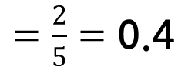
Ⅱ. 연관규칙의 기본
지지도(Support) 계산
Q. 반지의 제왕과 세얼간이를 본 사람은 회사원도 같이 볼 것이다?
지금까지 본 영화목록
계산식
여승은
해당 품목을
동시에 포함하는 거래수(2)
정혜진
왕초현
정혜진
전체거래수(5)
여승은
정혜진
왕초현
정지용
박상완
왕초현
정지용
$=\frac{2}{5}$ $=$ 0.4
박상완
빈발하는 아이템을 찾기 위해 사용규칙이 얼마나 중요한가? 유용한가?
Notes:
(지지도는 1에 가까울수록 연관도가 깊음) 지지도가 낮은 항목은 우연성을 기인
우선 첫번째 지지도는 전체 거래내역에서 어떠한 해당 품목 즉 해당 규칙이 얼마나 많이 포함되어 있는지
얼마나 출현하였는지에 대한 것을 구하여 규칙이 얼마나 자주 일어나고 구매되는지에 대해서 알아보는 공식입니다
위그림에서에서 보시면 it직원들이 본 영화들을 예로들어 설명 드리겠습니다
반지의 제왕과 세얼간이를 본다면 회사원도 같이 볼 것이다 라는 규칙이 얼마나 전체 구매내역에서 출현하는지에 대해서 찾기위해
지지도 공식 전체거래수 분의 해당 규칙 또는 해당 품목을 동시에 포함하는 거래수를 구하면 전체거래내역은 여승은
정혜진 왕초현 정지용 박상완 5명 그리고 해당 품목을 동시에 포함하는 거래수는 정혜진 왕초현 두명이므로
계산을 한다면 0.4 즉 전체 거래내역에서 40%가 해당품목을 동시에 포함하고 있었다고 해석이 될수 있습니다.
해당 지지도가 너무 낮게 나온다면 우연성이 강하다고 판단을 할 수 있고 제외 시킬 수 있는 기준이 될 수 도 있습니다.

Slide 8
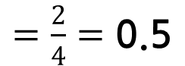
Ⅱ. 연관규칙의 기본
신뢰도(Confidence) 계산
Q. 반지의 제왕을 본 사람은 회사원도 같이 볼 것이다?
지금까지 본 영화목록
계산식
여승은
X 와 Y를
모두 포함하는 거래수 (2)
정혜진
왕초현
정혜진
X를 포함하는 거래수 (4)
여승은
정혜진
왕초현
박상완
왕초현
정지용
$=\frac{2}{4}$ $=$ 0.5
박상완
X를 포함한 트랙잭션 중에 Y가 나타나는 비율, 규칙이 얼마나 믿을만 한가?
Notes:
(신뢰도는 1에 가까울수록 연관도가 깊음)
신뢰도는 기저귀를 사면 맥주를 산다와 같은 규칙이 얼마나 믿을만한 것인지에 대해서 찾기 위한 공식입니다
위에 예를든 규칙으로는 반지의 제왕을 본다면 세얼간이도 볼것이다 라는 규칙이 있으면
반지의 제왕을 포함하는 거래 전체에서 세얼간이까지 포함하는 거래수가 얼마나 되는지 즉
사람들이 반지의 제왕을 본다면 얼마정도의 사람들이 세얼간이를 볼것인가에 대한 예측도를 구하는 것입니다
위에서 예를들면 반지의 제왕을 포함하는 거래수가 승은 혜진 초현 상완 4명이고 그 거래내역안에서 세얼간이를 본 내역이 있는사람은
혜진과 초현 입니다 따라서 4명중에 2명 즉 50%는 봣기에 이 규칙을 적용한다면 약 50%정도는 반지의제왕을 보고 세얼간이도 볼것이다라고 미리
예측해 볼 수 있습니다.

Slide 9









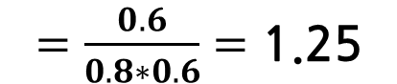
Ⅱ. 연관규칙의 기본
향상도(Lift) 계산
Q. 반지의 제왕, 말레피센트의 관계는?
지금까지 본 영화목록
신뢰도 / Y의 구매비율
여승은
X와 Y 동시 구매비율(0.6)
계산식
정혜진
X의 구매비율(0.8)
Y의 구매비율(0.6)
X
왕초현
$=\frac{0.6}{0.8∗0.6}$ $=$ 1.25
정지용
박상완
Lift > 1 : 양의 상관관계
Lift = 1 : 독립적인 관계
0 < Lift < 1 : 음의 상관관계
의미 있는 규칙이 되기 위해
향상도 값이 1이상 이어야 함
Notes:
향상도는 항목관의 연관관계를 파악하기 위한 공식입니다
지지도와 신뢰도 두 항목의 수치가 높다고 해서 꼭 두 항목의 연관관계가 높은 것이 아니기 때문에 향상도를 고려 해야되는 것입니다
일반적으로 빈번하게 구매되는 항목들에 대해서는 지지도와 신뢰도가 높게 나울수 있기에 빈번한 구매가 일어나는 항목간에는 향상도의 확인이 중요합니다
X -> y 두 항목의 신뢰도가 높게 나왔을 떄 전체거래에서 y자체 구매율 보다 x자체의 구매율이 더y 높아야 의미 있는 정보가 된다
만약 전체거래중 x자체의 구매율이 낮고 y자체의 구매율이 높다면 x->y 는 잘팔리지 않는 상품을 기준으로 두고 잘팔리는 상품의 동시 구매율을 계산하는 것이므로 의미가
없습니다.
X _> y가 우연에 의해서 같이 발생한 것이라기 보다 x-> y가 더 끈끈한지를 볼 수 있는 측도
이값이 크면 클수록 사건 x가 b에 큰 영향을 미친다고 볼 수 있습니다.

Slide 10
Ⅱ. 연관규칙의 기본
빈발항목집합 생성
Transaction Data
항목집합
{a,b,c,d}
{a,b,d}
{a,b}
{b,c,d}
{b,c}
{c,d}
{b,d}
항목집합 | 지지도
{a,b} | 3
{a,c} | 1
{a,d} | 2
{b,c} | 3
{b,d} | 4
{c,d} | 3
항목집합 | 지지도
{a} | 3
{b} | 6
{c} | 4
{d} | 5
항목집합 | 지지도
{b,c,d} | 3
최소지지도 = 3으로 정함
빈발 항목집합(frequent itemset)
최소 지지도(minimum support) 이상의 지지도를 가지는 항목집합
Notes:
연관규칙을 분석을 시작할때 지지도 신뢰도 향상도를 계산하기전에 각 항목집합들의 최소지지도를 제거한 항목집합을 구하는데 그 항목을
빈발 항목집합이라고 합니다
빈발 항목집합이란 각 거래내역에 존재하는 항목들에서 파생될 수 있는 경우의 수를 구하는것인데 예를들어 a b c d가 각각 따로 나오는 경우 두개항목으로 묶여서 나올 수 있는 경우의 수 세개 항목으로 나올 수 있는 모든 경우의 수를 구하여 최소지지도를 가지는 것들은 비빈발항목집합 즉, 규칙에서 제거되도 되는 쓸모없고 우연성에 기인했다고 판단되어 제거하여 최소 지지도 이상을 만족하는 빈발 항목집합만으로 분류하는 것을 빈발항목집합 생성이라고 합니다.

Slide 11
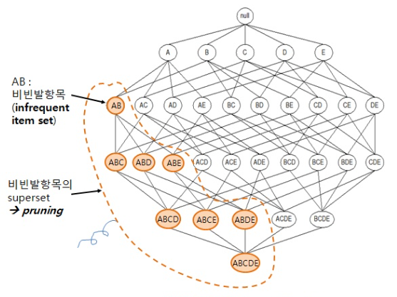
Ⅱ. 연관규칙의 기본
빈발항목집합 생성
빈발하지 않은 항목집합의 초집합들은 Pruning
Notes:
빈발항목 집합을 생성하기 위해 가지치기를 한 노드 형태의 표입니다
Abcde에서 나올 수 있는 모든 경우의 수들을 각 항목의 집합이 null 없어질때까지 만들고 한 개의 각 경우이 수들 중에서 최소지지도 이하인 비빈발항목집합을 제거하고
비빈발항목집합의 초집합 즉 위에 표에서는 ab이 초집합인 abc abcd abcde등을 모두 제거해버리는 것을 보여주고 있습니다
여기서 비빈발항목의 초집합들을 모두 제거하는 이유로는 ab가 최소지지도를 만족하지 못한다면 ab의 초집합들은 ab의 지지도와 같거나 더욱더 작을 수 밖에없기 때문에
제거를 함으로써 계산의 범위를 줄여 규칙을 좀더 유용한 범위안에서 빠르게 찾을 수 있도록 하기 위한 것입니다.

Slide 12


Ⅲ. 기초데이터(Netflix 제공)
NETFLIX 고객 480,000명이 감상한 영화 17,000편
연관규칙 분석
Notes:
함께 구매하는 상품의 조합이나 서비스 패턴 발견하는데 이용하고 특정 제품 또는 사건들이 동시에 발생하는 패턴을 파악하는데 이용

Slide 13









Ⅳ. 데이터 가공
Training Data
Test Data
훈련을 위한 데이터 80%
검증을 위한 데이터 20%
약 1억 건 데이터를 랜덤으로 추출
Notes:
함께 구매하는 상품의 조합이나 서비스 패턴 발견하는데 이용하고 특정 제품 또는 사건들이 동시에 발생하는 패턴을 파악하는데 이용

Slide 14












Ⅳ. 데이터 가공
기초 데이터
정제 데이터
정혜진
정지용
정혜진
정혜진
이슬아
여승은
정혜진
정지용
정지용
여승은
이슬아
이슬아
여승은
여승은
Split 함수를 통해 고객을 중심으로 구매 list 나누기
Notes:
함께 구매하는 상품의 조합이나 서비스 패턴 발견하는데 이용하고 특정 제품 또는 사건들이 동시에 발생하는 패턴을 파악하는데 이용

Slide 15
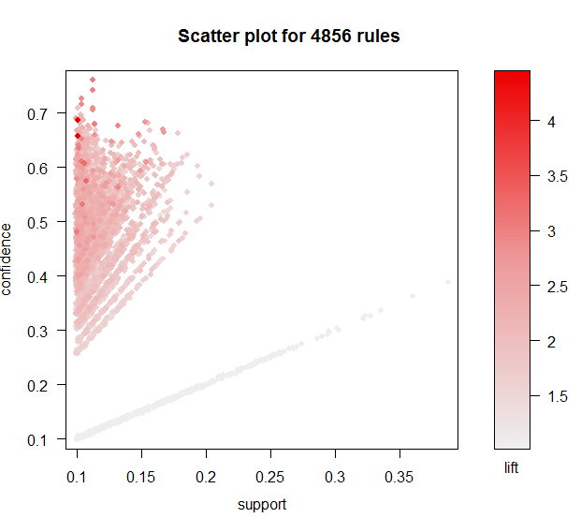
Ⅴ. 연관규칙 적용
APRIORI 연관규칙 생성(Training Data in R)
최소서포트 = 0.1, 신뢰도 = 0.1
Notes:
함께 구매하는 상품의 조합이나 서비스 패턴 발견하는데 이용하고 특정 제품 또는 사건들이 동시에 발생하는 패턴을 파악하는데 이용

Slide 16
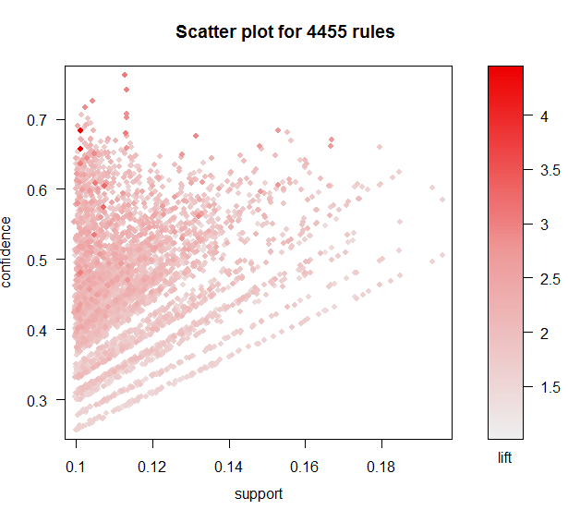
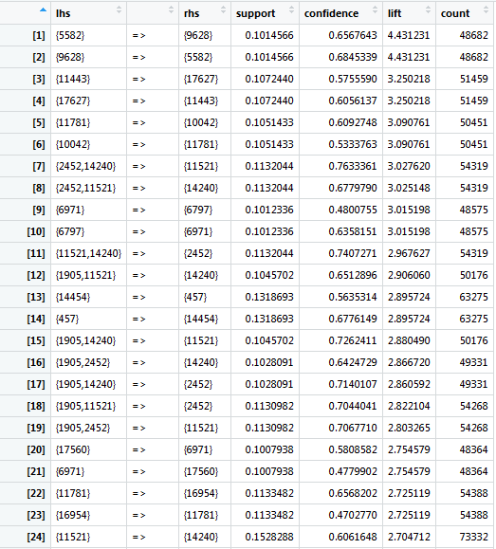
Ⅴ. 연관규칙 적용
APRIORI 연관규칙 생성(Training Data in R)
최소서포트 = 0.1, 최대 서포트 = 0.2 신뢰도 = 0.2
4455개의 연관규칙 생성
CSV 파일로 생성 → SQL DB SERVER
Notes:
함께 구매하는 상품의 조합이나 서비스 패턴 발견하는데 이용하고 특정 제품 또는 사건들이 동시에 발생하는 패턴을 파악하는데 이용

Slide 17










Ⅵ. 검증 단계
APRIORI 연관규칙 검증(SQL)
Training Data
APRIORI 결과 데이터
고객 ID
영화 리스트
LHS1
LHS2
RHS
…
정혜진
여승은
…
…
정지용
…
이슬아
SQL = Training Data의 고객ID별 영화리스트와 LHS의 INNER JOIN

Slide 18




Ⅵ. 검증 단계
APRIORI 연관규칙 검증(SQL)
Training Data
APRIORI 결과 데이터
고객 ID
영화 리스트
LHS1
LHS2
RHS
(고객ID, 추천영화)
중복제거
한사람에게 같은 영화가 여러 번 추천되는걸 방지

Slide 19














Ⅵ. 검증 단계
APRIORI 연관규칙 검증(SQL)
Training Data
Training Data
고객 ID
추천 가능 영화 리스트
카운트 순위
추천 가능 영화 리스트
COUNT
1
5317
Ex) TOP 3까지만 추천
2
4500
3
4323
…
100
2570
고객별 추천 가능한 영화리스트 중에 카운트 수가 TOP N개만 추천

Slide 20





Ⅵ. 검증 단계
APRIORI 연관규칙 검증(SQL)
Training Data 연관 규칙 추천 결과 리스트
Test Data
고객ID
추천된 영화 리스트
고객ID
영화 구매 리스트
…
정혜진
정혜진
…
왕초현
여승은
…
여승은
왕초현
…
이슬아
이슬아
…
…
…
…
…
추천 결과 리스트와 Test Data 영화, 고객ID JOIN
새롭게 생성된 추천 결과 테이블 = Test Data의 구매목록 Check

Slide 21
Ⅶ. 결론
APRIORI 연관규칙 성능 평가(SQL)
6.9
7.3
7.1
5.8
3.7
1
상품 추천 수 | 5 | 20 | 40 | 60 | 80 | 100
Test Data 수 | 20,094,310 | 20,094,310 | 20,094,310 | 20,094,310 | 20,094,310 | 20,094,310
정답 수 | 225,247 | 767,871 | 1,378,878 | 1,931,090 | 2,428,465 | 2,900,937
정확도(%) | 1% | 3.8% | 6.8% | 9.6% | 12% | 14%
소요 시간(초) | 1분 11초 | 1분 13초 | 1분 23초 | 1분 35초 | 1분 46초 | 2분 24초
시간대비 정확도 | 1 | 3.7 | 5.8 | 7.1 | 7.3 | 6.9

Slide 22

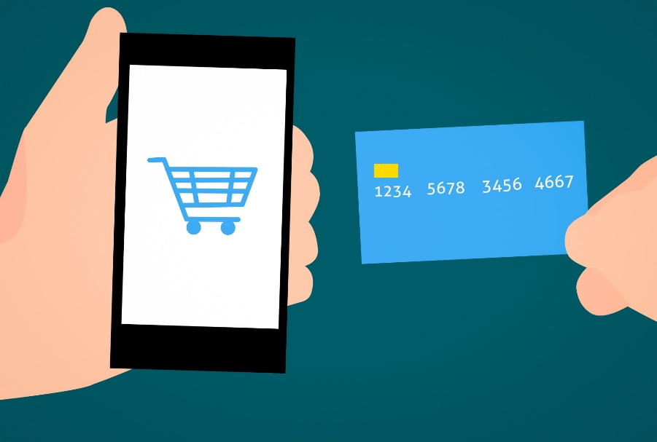

Ⅶ. 결론
APRIORI 연관규칙 성능 평가(SQL)
12%의 정확도
Test Data = 20,094,310건
추천결과 구매목록 존재 개수
= 2,428,465건

Slide 23
Ⅶ. 결론
장점
단점
일반적으로 조건 → 반응(이해하기 쉬움)
비지도학습 분석기법
- 강력한 비목적성 분석기법
계산의 용이성
사용이 편리한 데이터 분석 형태
연관규칙에서 얻어지는 결과가 상당히 많기 때문에 실무적인 활용도가 떨어질 수 있음
작은 데이터 셋에서는 유용하지 않을 수 있다
“Netflix는 여러 영화를 많이 보는 반면
여행업계의 경우는 동시에 여러 상품을 구매하지 않고
구매의 주기도 길기 때문에 제대로 된 연관규칙 추천이 어렵다”
Notes:
부정탐지 – 거래내역에서 평소에 사기행위로 자주 사용되던 패턴이나 이런걸 발견하여 탐지하는 방법
크로스 셀링 – 연관성이 높은 상품을 같이 제공하거나 묶어서 판매할려는 마케팅 행위

